Slide 1
碳中和建筑--建筑运行监控与优化的重要意义和基本要求 (德国视角） Klimaneutrale Gebäude – Bedeutung und Anforderung an Monitoring und Optimierung in der Betriebsführung von Gebäuden (Deutsche Perspektive)
石特凡 Stefan Schirmer，章晖 Hui Zhang, 22.09.2022

Slide 2
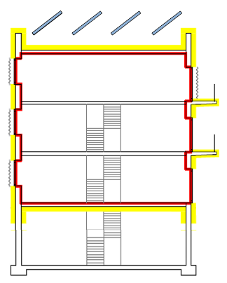
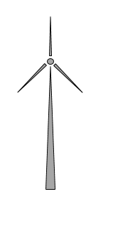
零碳建筑 – 运营阶段的计算
场地内的可再生能源
场地外的可再生能源
计算边界=建筑地块
太阳能发电/热能利用
COUNTER
生物能
公共电网
环境热
风电
公共供冷 / 热网络
热泵
公共天然气 / 氢能网
地热
生物能 / 燃油
Source: dena, Schirmer
Notes:
Die Systemgrenze für die Betrachtung der CO2-neutralen Gebäude im Betrieb muss eindeutig gezogen werden. Für unser Zertifizierungssystem ist es die Grundstücksgrenze. Alle auf dem Grundstück verbrauchte und erzeugte Energie muss getrennt nach unterschiedlichen Systemen (PV, Solarthermie, Geothermie, Biomasse, …) und Energieformen (Strom, Wärme, …) einzeln erfasst werden, genauso wie die Energieströme in das System hinein sowie von dort hinaus (öffentliches Stromnetz, öffentliches Wärme-/Kältenetz, öffentliches Gas- Wasserstoff-Netz, Biomasse/Kraftstoffe, …). Für den Nachweis der Energiemengen muss ein Zählerkonzept entwickelt und umgesetzt werden sowie die Daten regelmäßig dokumentiert. Sie bilden die Grundlage für die Zertifizierung der CO2-Neutralität im Betrieb.
#必须明确划定考虑运行中的二氧化碳中性建筑的系统边界。对于我们的认证系统，边界定义为建筑所在的地块。地块内消耗和产生的所有能源必须根据不同的系统（光伏、太阳能热能、地热、生物质能......）和能源形式（电力、热能......），以及输入和输出的能源（公共电网、公共供热/制冷网、公共燃气/氢气网、生物质能/燃料......）分别进行数据收集。因此在前期制定一个合理的数据监测与收集概念是必不可少的。它们构成了运行中的二氧化碳中和认证的基础。

Slide 3
operating phase balance – zero carbon buildings
onsite renewable energy
offsite renewable energy
balance limit = estate
solar thermal heat / PV
COUNTER
biomass
public energy net
enviromental
heat
wind power
public heat / cooling net
heatpump
public gas- / H2 net
geothermal heat
biomass / fuel
Source: dena, Schirmer

Slide 4
技术监测 (Tmon)
建筑建成后：
调整监测 (ERMon) 1-2 年
TMon:
数据采集和记录
存储
可视化
评价
数据 (状态和过程变量)
建筑以及暖通空调设施（建筑技术设施设备）
EMon
能源监测
AMon
设备监测
GBMon
建筑/舒适度监测
长期监测 (LZMon)

Slide 5
Technisches Monitoring (Tmon)
Nach Gebäude Fertigstellung:
Einregulierungs Monitoring (ERMon) 1-2 Jahre
TMon:
Erfassen,
Speicherung,
Visualisierung und
Auswertung
von Daten (Zustands- und Prozessgrößen)
von Gebäuden mit HVAC (gebäudetechnischen Anlagen).
EMon
Energie-
monitoring
AMon
Anlagen-
monitoring
GBMon
Gebäude-/
Behaglichkeits-
monitoring
Langzeit Monitoring (LZMon)

Slide 6
技术监测（Tmon） – 建筑生命周期中的质量保证
无故障的、经济性的和节能的建筑运行。
识别故障和优化系统控制
规划阶段
施工阶段
使用阶段
TMon: 所有测量和控制技术的规划和建设
长期监测
LZMon 第3年开始
调整监测 ERMon1-2 年

Slide 7
TMon – Qualitätssicherung im Lebenszyklus
störungsfreier, wirtschaftlicher und energieeffizienter Gebäudebetrieb
Identifizieren von Fehlern und Optimierung der Anlagensteuerung
Planungsphase
Bauphase
Nutzungsphase
TMon: Planung und Bau aller
Mess- und Steuerungstechnik
Langzeitmonitoring
LZMon ab 3. Jahr
Einregulierungsmonitoring ERMon1-2 Jahre

Slide 8
TMon – 参与方和能力
监测的实施
投资者、所有者
TMon 服务提供者
专业规划师 建筑公司
使用者
设施管理者
TMon对于建筑成本大于200万欧元的大型建筑具有很大意义

Slide 9
TMon – Beteiligte und Kompetenzen
Durchführung des Monitorings
Investor, Eigentümer
TMon-Dienstleister
Fachplaner
Baufirma
Nutzer
Facility Manager
TMon für größere Gebäude > 2 Mio € Baukosten sinnvoll

Slide 10
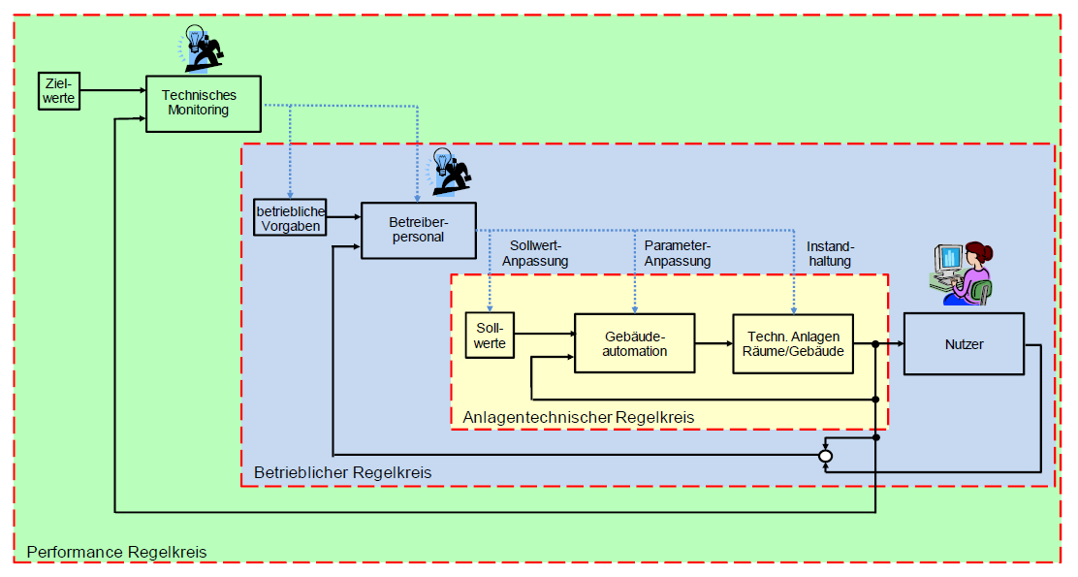
技术监测 (Tmon)
目标值
技术监测
预运行参数
操作人员
设定值调整
参数调整
维护
设定值
楼宇自动化
技术设备
用户
设备技术控制回路
操作控制回路
性能控制回路
Quelle: Technisches Monitoring, BMI / AMEV, 2020

Slide 11
Technisches Monitoring (Tmon)
Quelle: Technisches Monitoring, BMI / AMEV, 2020

Slide 12
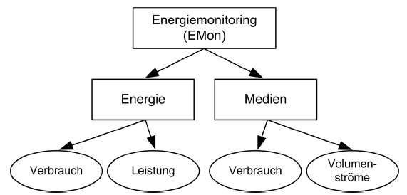
EMon 的组成部分
EMon
能源监测 （EMon）
媒介（油、气、水等）
能源
能耗
能效
消耗量
体积流量

Slide 13
Bestandteile des EMon
EMon
Medien
(Öl, Gas, Wasser etc.)

Slide 14
第一步：分析
EMon
以下是常见的评估形式：
房产分析
例如，可以根据其供热能源、热水、电力和燃气消耗量对房产进行比较。
用户分析
一处房产的各个用户可根据其供热能源和热水消耗量进行比较。
Auswertung: 时间序列的分析
现代化措施和翻新措施的有效性可以通过建筑层面的消费参数的多年结果呈现来验证。
用户变更情况下的消费份额预测 关键参数的形成
根据 DIN EN ISO 50001 实施能源管理可以支持这一点。

Slide 15
Zuerst: Analyse
EMon
Folgende Auswertungsformen sind üblich:
Liegenschaftsanalyse
Liegenschaften können z.B. auf Basis ihrer Heizenergie-, Warmwasser-, Strom- und Gasverbräuche
gegenübergestellt werden.
Nutzeranalyse
Die einzelnen Nutzer einer Liegenschaft werden auf Basis ihrer Heizenergie- und Warmwasserverbräuche gegenübergestellt.
Auswertung: Analyse von Zeitreihen
Durch eine Mehrjahresdarstellung von Verbrauchskennwerten auf Gebäudeebene kann die Wirksamkeit von Modernisierungs- und Sanierungsmaßnahmen überprüft werden.
Prognose von Verbrauchsanteilen bei Nutzerwechsel
Kennzahlbildung
Dies kann die Durchführung eines Energiemanagements nach DIN EN ISO 50001 unterstützen.

Slide 16
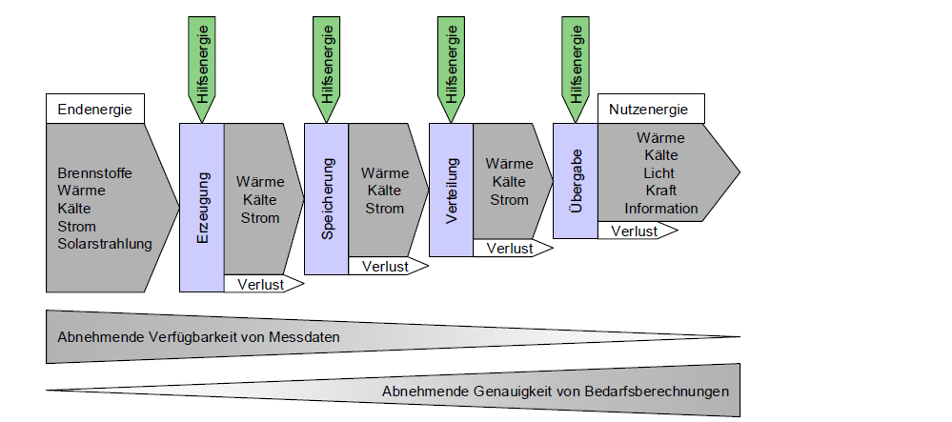
建筑物内的能量流
EMon
设备用能
设备用能
设备用能
设备用能
终端能源
有用能源
热量
冷量
光
力
信息
热量
冷量
电
燃料
热量
冷量
电
太阳辐射
热量
冷量
电
热量
冷量
电
分配
交付
储存
生产
损失
损失
损失
损失
测量数据的可用性下降
需求计算的准确性上升
Quelle: EnOB Leitfaden Monitoring, 2006

Slide 17
Energieflüsse im Gebäude
EMon
Quelle: EnOB Leitfaden Monitoring, 2006

Slide 18
采集、记录和评估
EMon
采集、记录和评估：能源和媒介的消耗、效率和体积流量。
测量设备：
燃气/油表、热/冷量表、电和水表 (L/h)
能源，如木材、木片、木粒 (m³/h)
Stromzähler
→ 测量数据的收集、传输、处理和分析。
→ EMon可以被整合到符合DIN EN ISO 50001的能源数据管理系统中。

Slide 19
Erfassung und Auswertung
EMon
Erfassung und Auswertung von Energie- und Medienverbräuchen, Leistungen und Volumenströmen.
Messausstattung:
Gas-/Öl-, Wärme-/Kälte-, Strom- und Wasserzähler (Liter/h)
Energieträger wie Holz, Hackschnitzel, Holzpellets (m³/h)
Stromzähler
→ Erhebung, Übermittlung, Verarbeitung und Analyse von Messdaten.
→ Das EMon lässt sich in ein Energiedatenmanagement nach DIN EN ISO 50001 integrieren.

Slide 20
能耗测量点清单
建议分类计量或统计以下数据：
EMon
整楼电耗
整楼热泵电耗
整楼风机电耗
生活热水及厨房用燃气总量
集中供暖
其他采暖区内的电耗，如商铺。
采暖区外地下室的电耗，如地下室的设备间
楼梯间和电梯前室照明电耗
电梯电耗
车库照明和排风电耗（住户分摊）
排烟电耗
建筑外部设备（景观照明灯）电耗
电力（光伏、风能及其他）
热量（太阳能热）
储电（固定/电车）——双向计算
储热
[Schir4]Anzahl der gemessenen Wohnungen;
Kangju: Die Anzahl der zu messenden Haushalte sollte nicht weniger als 2 % der Gesamtzahl der Haushalte desselben Typs und nicht weniger als 3Haushalte betragen.

Slide 21
Liste der Messpunkte Energieverbrauch
Empfehlungen für ein gutes Monitoring - es werden folgende Zähler benötigt :
Strom jede Nutzungseinheit gesamt
Strom jede Nutzungseinheit Wärmepumpe
Strom jede Nutzungseinheit Lüftungsanlage
Gas jede Nutzungseinheit zum Kochen und Warmwassererwärmung
Fernwärme
Strom andere Nutzungseinheiten im in den unteren Geschossen und Kellerräumen, z.B. vermietete Shops, Küchen, Speise- und Versammlungsräume, sofern sie sich in der thermischen Zone befinden
Strom Kellerräume ausserhalb der thermischen Zone, sofern sie dem Betrieb des Gebäudes dienen, z.B. Technikräume
Strom Beleuchtung Treppenhaus und Vorräume
Strom Aufzug Strom Tiefgarage Beleuchtung und Entlüftung, da sie den Bewohnern des Hauses dient
Strom Entrauchung Strom Aussenanlagen
Erzeugung regenerativer Energie
Strom (PV, Wind, sonstiges)
Wärme (Solarthermie)
Stromspeicher (stationär / E-Mobility) – Zählung in beide Richtungen
Wärmespeicher
EMon
[Schir4]Anzahl der gemessenen Wohnungen;
Kangju: Die Anzahl der zu messenden Haushalte sollte nicht weniger als 2 % der Gesamtzahl der Haushalte desselben Typs und nicht weniger als 3Haushalte betragen.

Slide 22
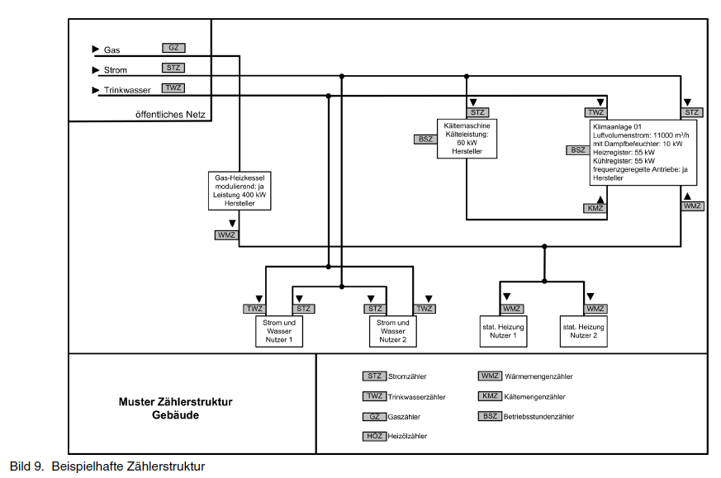
计量表结构
EMon

Slide 23
Zählerstruktur
EMon

Slide 24
能源监测（Emon）
检测项 | 目标值 | 测量/读表 | 差值 | 备注/原因 | 行动建议
采暖能源需求 | x kWh/a | 计算
制冷能源需求 | x kWh/a | 计算
生活热水需求 | x kWh/a | 计算
用户用电需求 | x kWh/a | 计算
供电 | x kWh/a | 读表
供气 | x kWh/a | 测量
进程温度 | [°C] | 测量
回程温度 | [°C] | 测量
室外空气温度 | [°C] | 测量
室内空气温度 | [°C] | 测量
加热循环泵极限温度 | [°C] | 测量 |  | 室外空气温度大于极限值时关闭热泵
光伏发电量 | x kWh/a | 读表 |  | 光伏产量表
并网光伏发电量 | x kWh/a | 读表 |  | 并网电表
运行时间 | x h/a | 测量
EMon

Slide 25
Energie Monitoring (Emon)
Prüfgröße | Zielwert | Messung / Zählerstand | Differenz | Anmerkung / Begründung | Handlungs-empfehlung
Heizenergiebedarf | x kWh/a | Berechnung
Kühlenergiebedarf | x kWh/a | Berechnung
Trinkwarmwasserbedarf | x kWh/a | Berechnung
Nutzerstrombedarf | x kWh/a | Berechnung
Strom aus Netz | x kWh/a | Zählerstand
Gas aus Netz | x kWh/a | Messung
Vorlauftemperatur | [°C] | Messung
Rücklauftemperatur | [°C] | Messung
Außenlufttemperatur | [°C] | Messung
Innenlufttemperatur | [°C] | Messung
Umwälzpumpe Heizung Grenztemperatur | [°C] | Messung |  | Pumpe „Aus“ bei T Außen > T Grenz
PV-Stromertrag | x kWh/a | Zählerstand |  | PV Ertragszähler
PV-Strom Einspeisung ins Netz | x kWh/a | Zählerstand |  | Netz-Einspeisezähler
Betriebsstunden | x h/a | Messung
EMon

Slide 26
设备检测（Amon） 中的组件
AMon
设备监测（AMon）
压差
运行状态
体积流量
运行时间
温度
开关状态
故障提示
运行模式
满载/部分负载

Slide 27
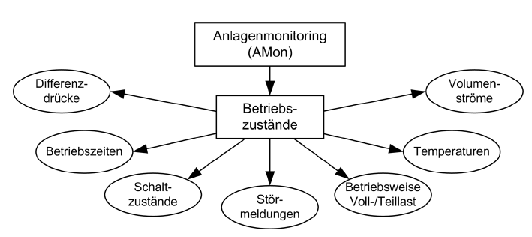
Komponenten im AMon
AMon

Slide 28
评估
AMon
监测和故障诊断
AMon的监测和故障诊断采用经典的极限值监测。通过过程模型，可以对至少两个数据点的相关性进行检查。
重要参数
在AMon中，只需几个测量值和已知变量就可以确定重要参数。效率和性能系数使我们有可能迅速对建筑技术系统的效率做出说明。
图形化方法
通过来自AMon的数据点的图形显示，经过培训的人员可以很容易地识别工厂运行中的偏差。常见的表示方法是柱状图和散点图。例如，快速傅里叶变换（FFT）提供了关于系统的时钟行为的信息。

Slide 29
Vorteile des TMon
Spart Betriebs- und Energiekosten
Spart Energie und CO2 Emissionen
Erleichtert die Bedienung komplexer HVAC Anlagen
Vermeidet Anlagen Fehlfunktion und erkennt Fehler im HVAC System und Mängel der Funktionalität
Verbessert das Raumklima und Nutzerkomfort
Ist gut für den Klimaschutz

Slide 30
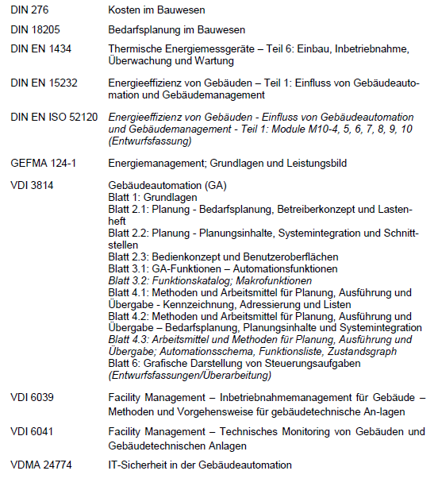
德国/欧盟的标准、准则

Slide 31
Normen, Richtlinien in Deutschland / EU

Slide 32
谢谢
Stefan Schirmer
石特凡
Stefan.Schirmer@dena.de
www.dena.de
Hui Zhang
章晖
Hui.zhang@dena.de
www.dena.de

